Slide 1
A 元素と単体・化合物(p.24)
内容解説資料
2. 単体と化合物
・ 単体 ：1種類の元素からなる純物質。
（例）水素H₂や酸素O₂
・化合物：2種類以上の元素からなる純物質。
（例）水H₂O
→水の電気分解によって水素と酸素に分解することができる。
H₂O ⇒ （電気分解）⇒ H₂ と O₂
水を電気分解すると，
水素：酸素＝2：1
（体積の比）
水 水素 酸素
化合物 単体 単体
Notes:
★関連する指導書コンテンツ（動画）
・13_電解装置 （ホフマン型）
・14_電気分解装置の使い方(H字管)
・15_水素と酸素の反応_実験編
・16_水素と酸素の反応_結果編

Slide 2
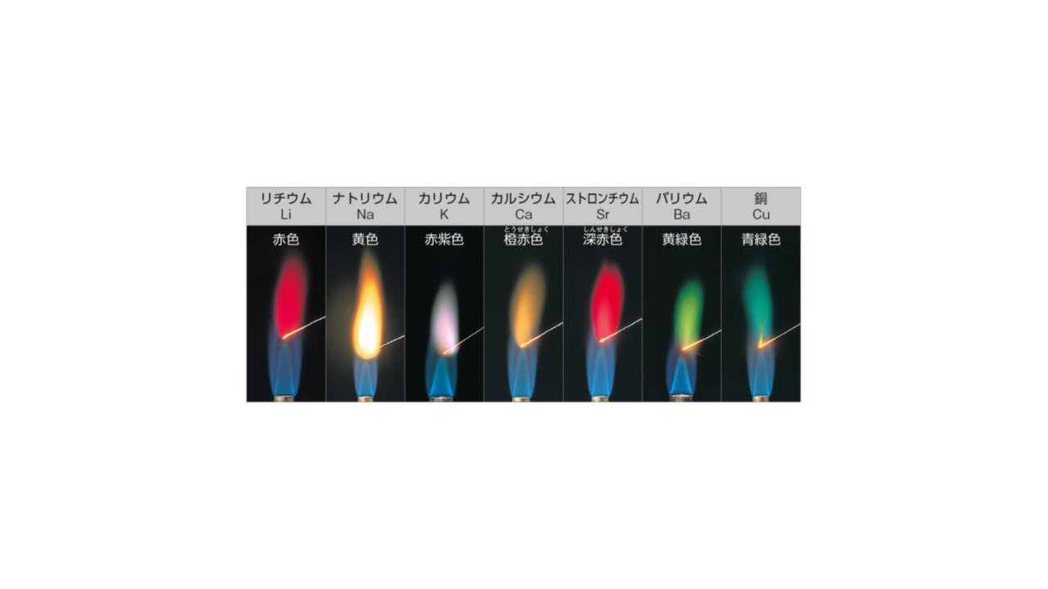
B 成分元素の検出(p.27)
内容解説資料
1. 炎色反応による検出
・炎色反応：ある種の元素を含む物質を炎の中に入れたとき，
炎がその元素特有の色を示すこと。
リチウム Li | ナトリウム Na | カリウム K | カルシウム Ca | ストロンチウム Sr | バリウム Ba | 銅 Cu
赤色 | 黄色 | 赤紫色 | 橙赤色 | 深赤色 | 黄緑色 | 青緑色
2

Slide 3
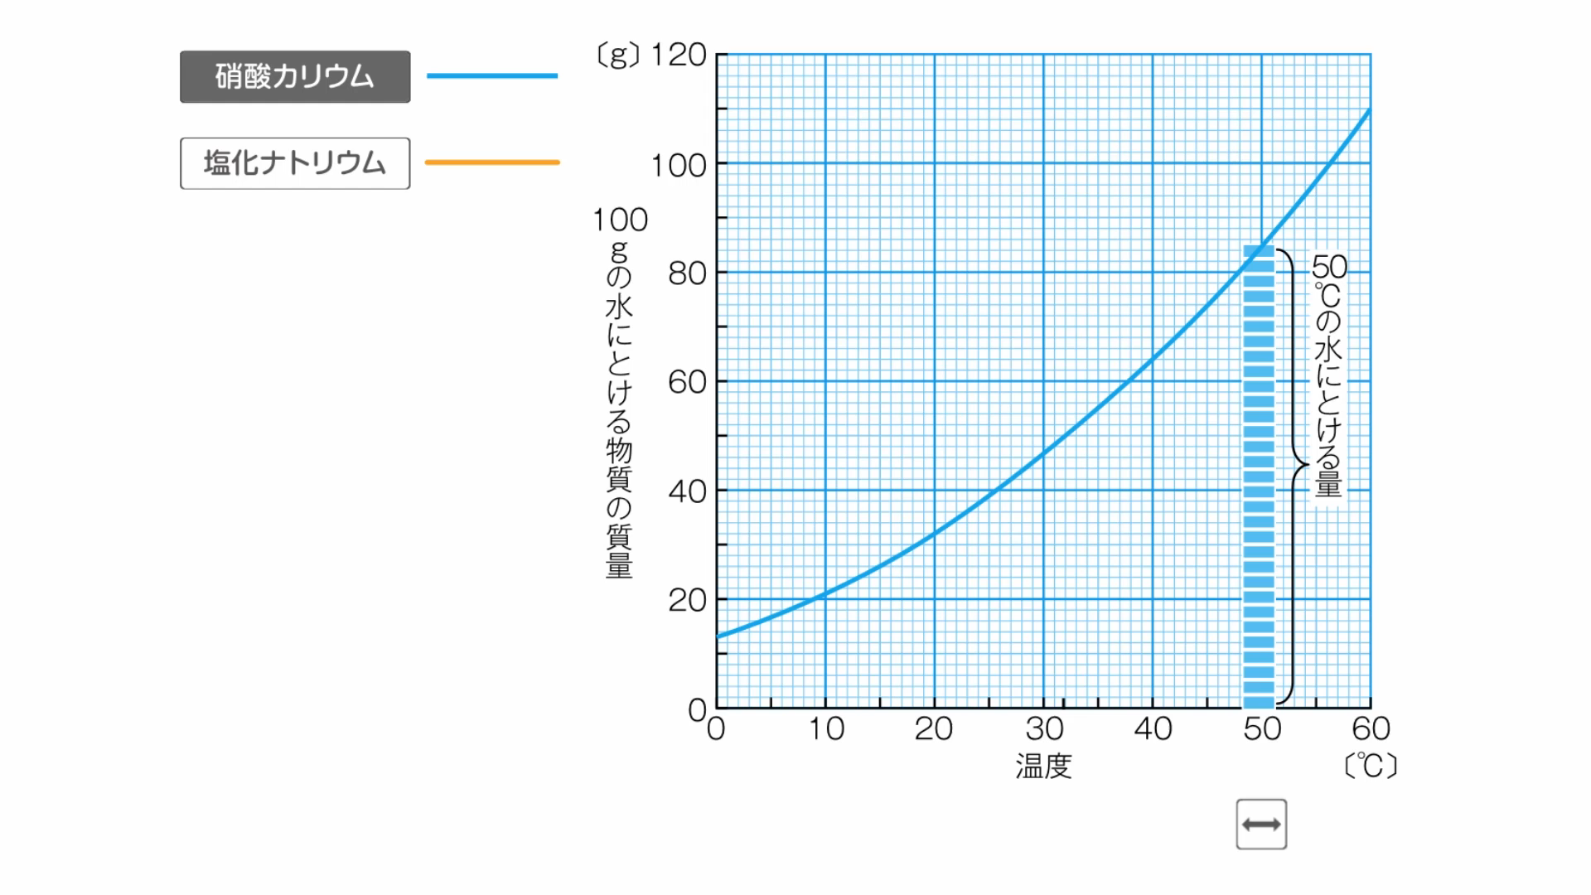
D 溶液の濃度(p.120)
内容解説資料
溶解度
3.再結晶
・固体物質を適当な溶媒に
溶かし，溶解度の差を利
用して物質を分離・精製
する方法を再結晶という。
・例えば，硝酸カリウムと
塩化ナトリウムの析出量の差は，右のようになる。
/13

